Slide 1
Ingenieros al peso S.A Práctica Final
Grupo M2:
Marina Benito Silvestre
Álvaro Blanco Álvarez
Cristina Elena Dascalu
Alberto González Martínez
Aarón Iglesias Chorro

Slide 2
INTRODUCCIÓN
La aplicación cuenta con dos partes totalmente diferenciadas:
El personal de recursos humanos
El personal de las empresas clientes

Slide 3
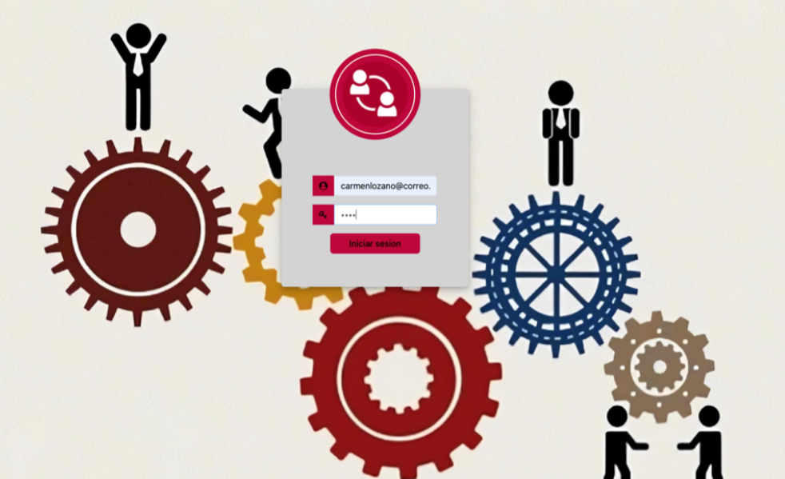
Empleados de recursos humanos
Inicio Sesión:
Usuario: carmenlozano@correo.com
Contraseña: 5678

Slide 4
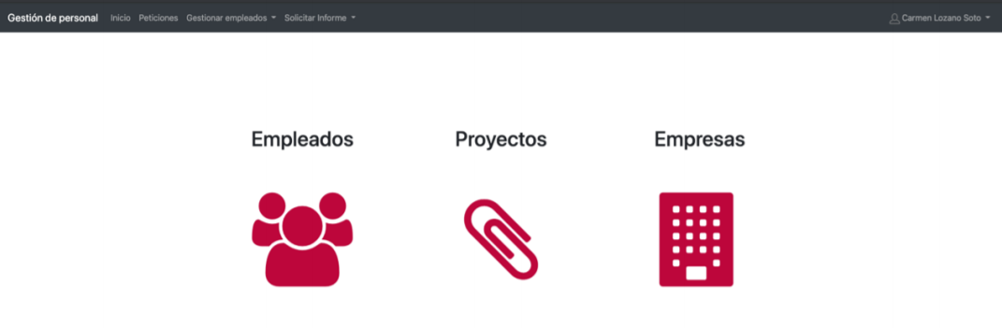
El menú principal una vez iniciado sesión:
Si pulsamos en uno de los tres botones accedemos a una página desde la que se realiza operaciones de creación, actualización y eliminado de estos tipos de datos.

Slide 5
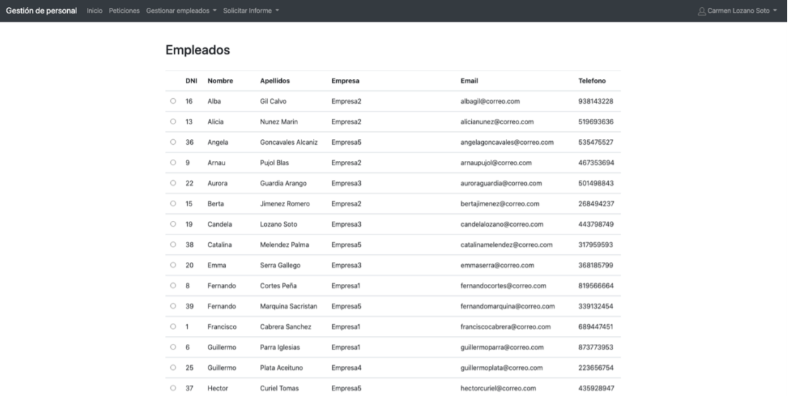
Si pulsamos en ‘Empleados’ vemos todos los empleados registrados en el sistema junto con sus datos y la empresa a la que pertenece

Slide 6
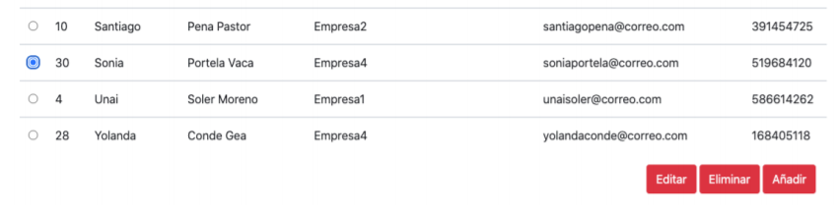
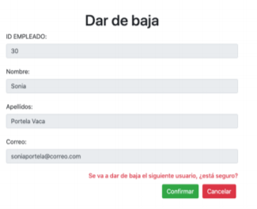
Eliminar información de algún empleado
Desde la pestaña Empleados se puede eliminar un empleado en concreto seleccionando el empleado que quieras eliminar y pulsando el el botón “Eliminar”.
Tras pulsar este botón se muestra un formulario de confirmación con todos los datos del usuario seleccionado donde se pueden comprobar los datos para evitar errores.

Slide 7
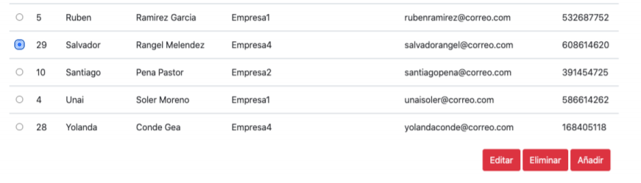
Editar información de algún cliente
Seleccionamos el empleado que queramos editar y pulsamos en el botón “Editar”.

Slide 8
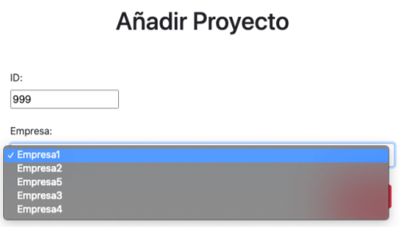
Añadir información de algún cliente
Pulsamos el botón “añadir” pero en este caso no es necesario seleccionar ninguna fila.
Una vez pulsado vemos un formulario en el que introducir el ID del nuevo proyecto y un desplegable con empresas desde el que seleccionaremos a que empresa está asignado este nuevo proyecto.

Slide 9
Gestión de empleados
Desde la pestaña “gestión de empleados” la barra de navegación podemos tanto dar de alta como dar de baja a empleados.

Slide 10
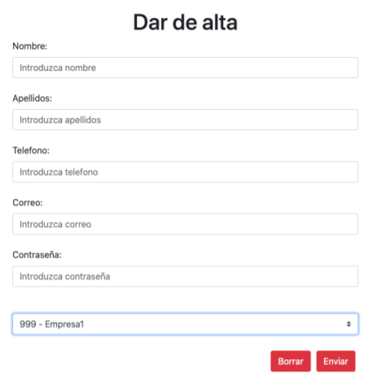
Gestión de empleados - Dar de alta
Vemos un formulario en el que rellenar los datos del nuevo empleado de forma manual.
Incluye un listado de empresas existentes en el que se debe elegir la empresa para la que va a trabajar este nuevo empleado.

Slide 11
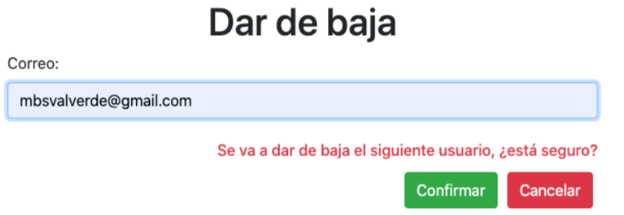
Gestión de empleados - Dar de baja
Se nos muestra un formulario en el que introducir el correo electrónico del usuario a dar de baja y un mensaje de confirmación.

Slide 12
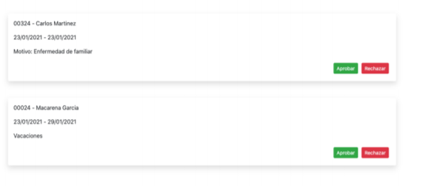
Aprobar días libres
En “Peticiones” en la barra de navegación se nos muestra una página con todas las solicitudes pendientes.
Cada una de ellas expone el motivo, las fechas y el empleado solicitante junto con botones para aceptarlas o denegarlas.

Slide 13
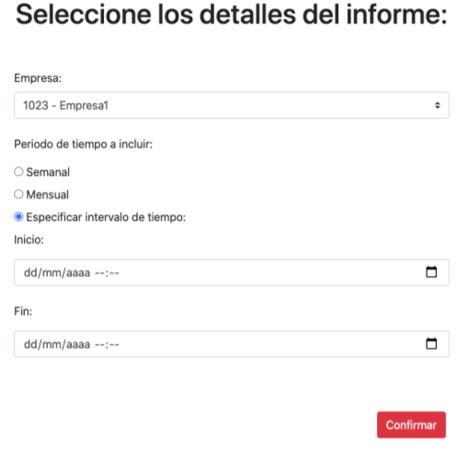
Solicitar Informes
Por ejemplo si pulsamos empresa sale esto:
Una vez seleccionado el tipo de informe (empresa, proyecto o empleado) se nos muestra un formulario con un desplegable en el que elegir.

Slide 14
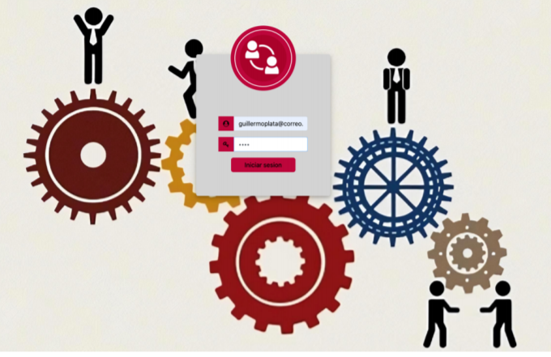
Empleados de la empresa cliente
Para acceder es necesario iniciar sesión con credenciales correspondientes a un empleado de este departamento.

Slide 15
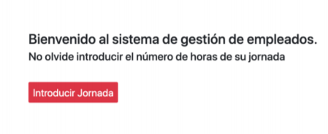
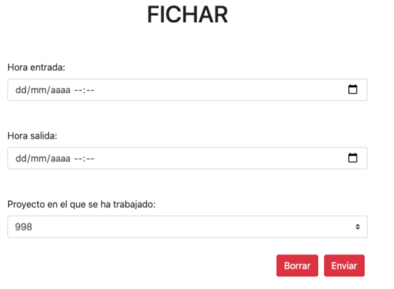
Una vez iniciado sesión nos encontramos con la página de inicio.
INTRODUCIR JORNADA:
Cada jornada, nada más entrar al sistema, el empleado debe introducir su jornada de trabajo junto con el ID del proyecto en el que ha trabajado.
Para ello podrá acceder a un formulario tanto desde el botón “Introducir jornada” o “Fichar”

Slide 16
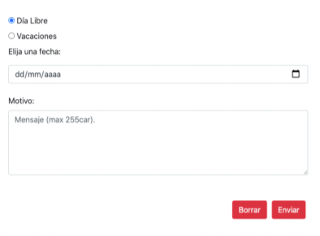
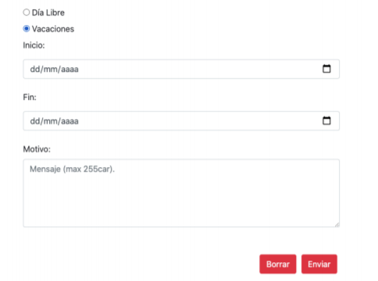
Solicitar día libre
El usuario accede desde “Solicitar día libre” en la barra de navegación de la parte superior.
En esta página se presenta un formulario con dos opciones, Día libre y vacaciones
Cuando se da a enviar se recibirá una alerta al iniciar sesión el sistema especificando si esta ha sido aprobada o denegada.

Slide 17
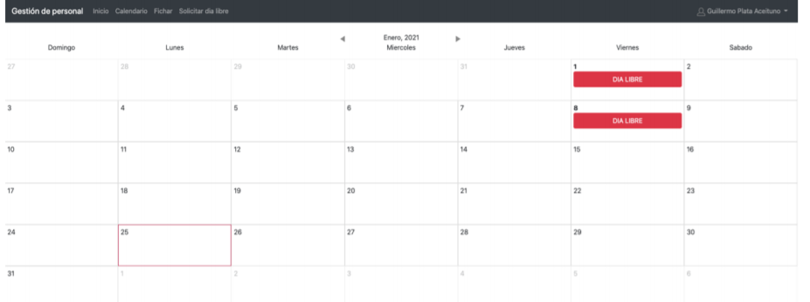
Calendario
Cada usuario tiene acceso a un calendario personal en el que se muestran sus días libres y vacaciones.
Accede pulsando la pestaña “Calendario”

